Slide 1

Project Admin

Slide 2
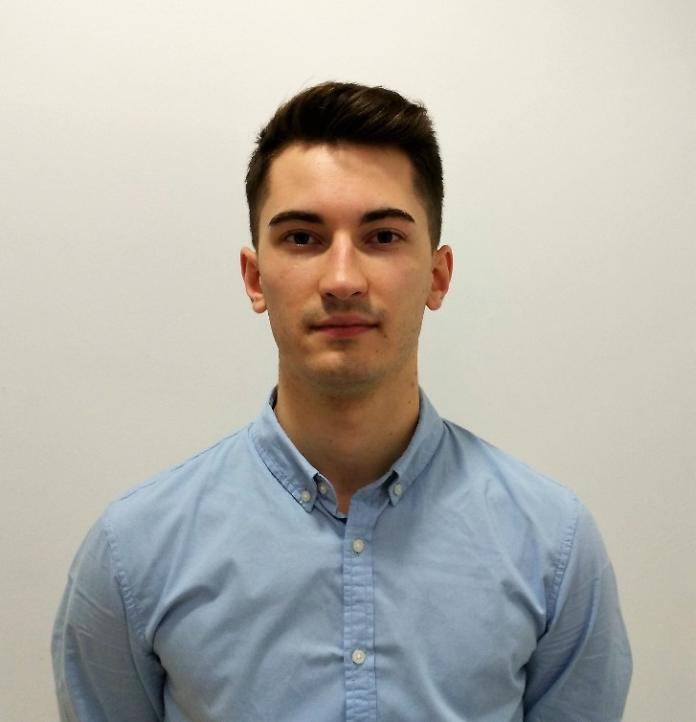
Admin
Bemutatkozás
Fazekas Gergő
Mérnökinformatikus Bsc.

Slide 3

Admin
Kezdeti Célok, elvárások, motiváció
Tapasztalatszerzés
Specializáció

Slide 4

Admin
Feladataim
E-mail küldés implementálása
Felhasználókezelés
Adatbázis-tervezés
Back-end
Front-end

Slide 5

Admin
Nehézségek, kihívások
Challenge accepted!
Postgres driver
Adatbázis-tervezés
Kapcsolatok kezelése
Technológiák összehangolása
Front-end
Reszponzivitás
JAVA EE

Slide 6
Admin
Amit a képzéstől kaptam…
Korábban ismert technológiák (5)
Képzésen megismert technológiák (9!)
Git
XML
HTTP
Servlet
Maven
JAVA SE
EJB
JAVA EE
Spring
HTML
CSS
Jquery
JSF
JavaScript
JSP

Slide 7

KÖSZÖNÖM A FIGYELMET!
Fazekas Gergő

